Slide 1
ALJABAR BOLLEAN
Logika kombinasional

Slide 2
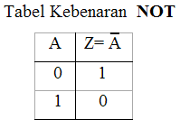

Gerbang Dasar - NOT
penyangkalan dengan kata-kata "tidak" (NOT)
1`= 0 dan 0` = 1

Slide 3
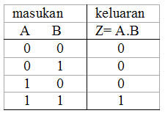

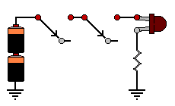
Gerbang Dasar - AND
AND : Z = A.B = AB
animasi

Slide 4

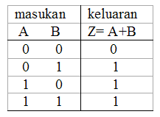
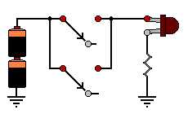
Gerbang Dasar - OR
OR : Z = A+B
animasi

Slide 5
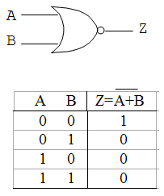
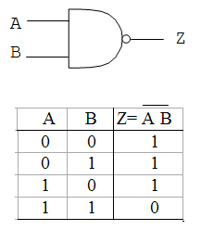
Gerbang Tambahan
NOR : Z = (A + B)` NAND : Z = (A B)`

Slide 6

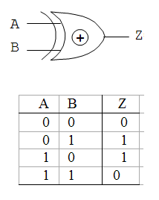
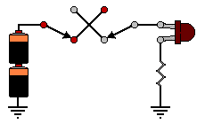
Gerbang Tambahan
EXOR :
animasi

Slide 7
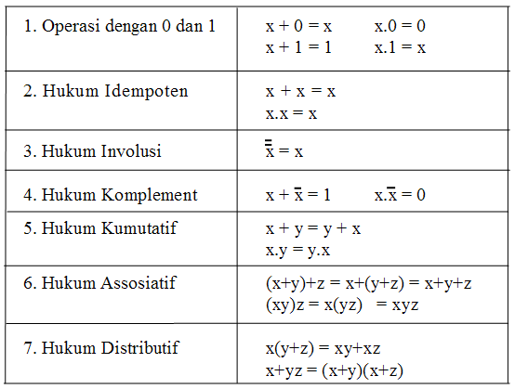
Teorema Dasar Boole

Slide 8
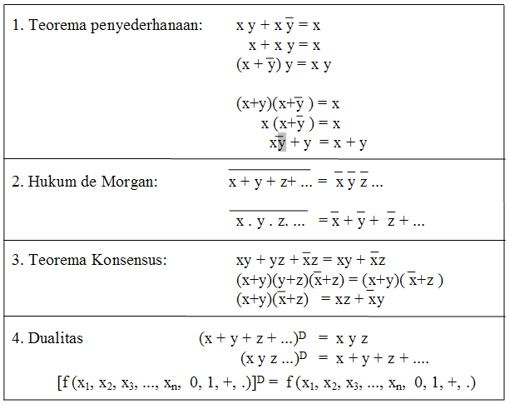
Teorema Tambahan Boole

Slide 9


Penyajian Fungsi Boole
suku­min (singkatan dari "suku minimum" minterm, minimum term)
Sum Of Product, nilai 1
sukumax (singkatan dari "suku maksimum" maxterm, maximum term)
→ Product of sum, nilai 0

Slide 10
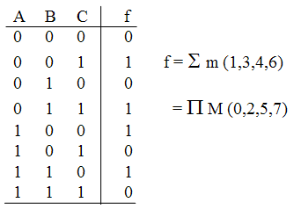

contoh

Slide 11
Fungsi Tidak Lengkap
‘d’ (dont care), dapat dianggap 1 ataupun 0 tergantung pertimbangan desain
Contoh : y = Σ m (0,3,7) + Σ d (1,6),
A B C y
0 0 0 1
0 0 1 x
0 1 0 0
0 1 1 1
1 0 0 0
1 0 1 0
1 1 0 x
1 1 1 1

